Slide 1
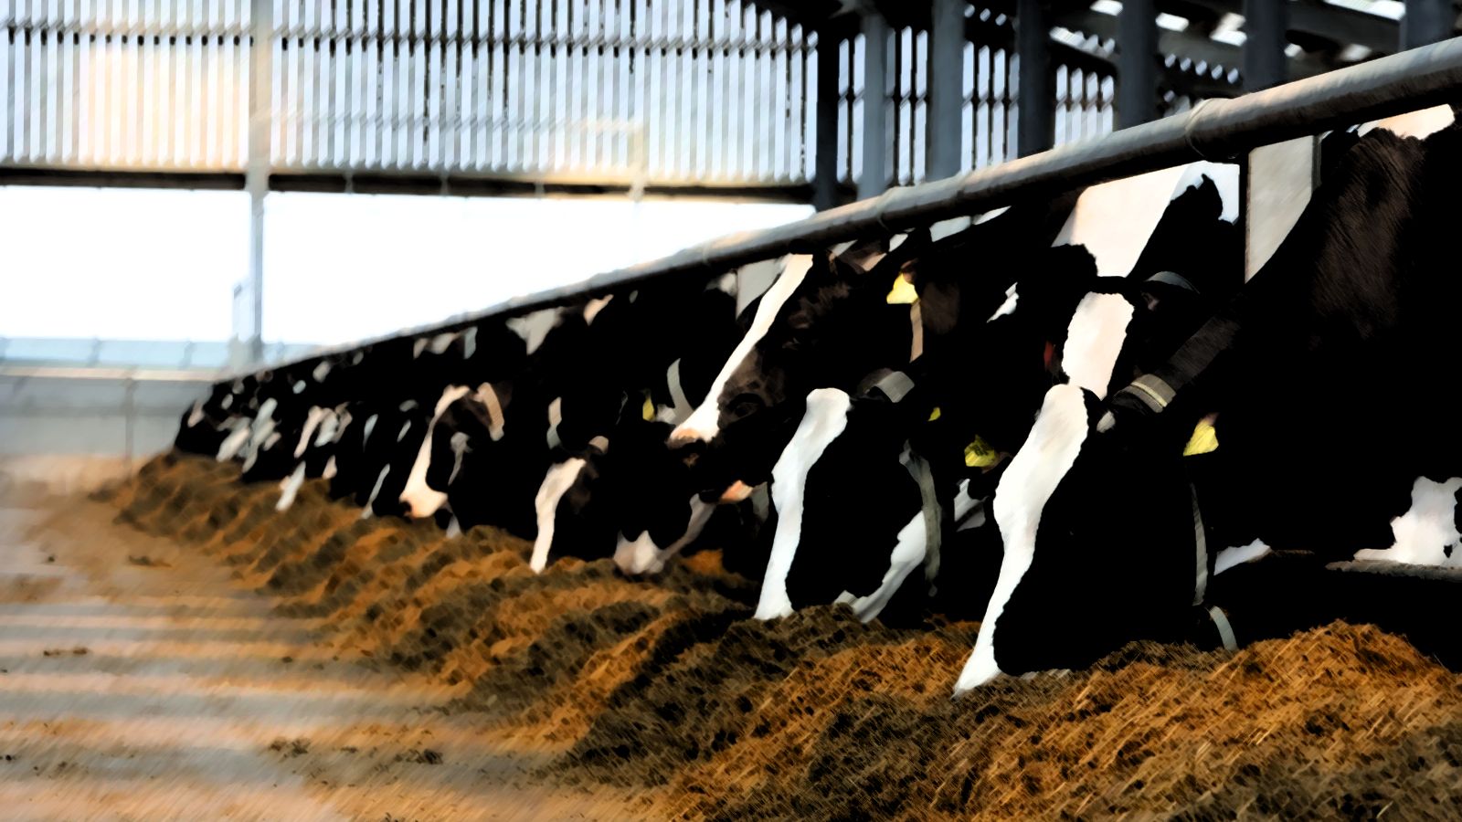
APLIKASI
RAIN-COAT
BERBASIS MOBILE UNTUK PENINGKATAN SWADAYA PETERNAK

Slide 2
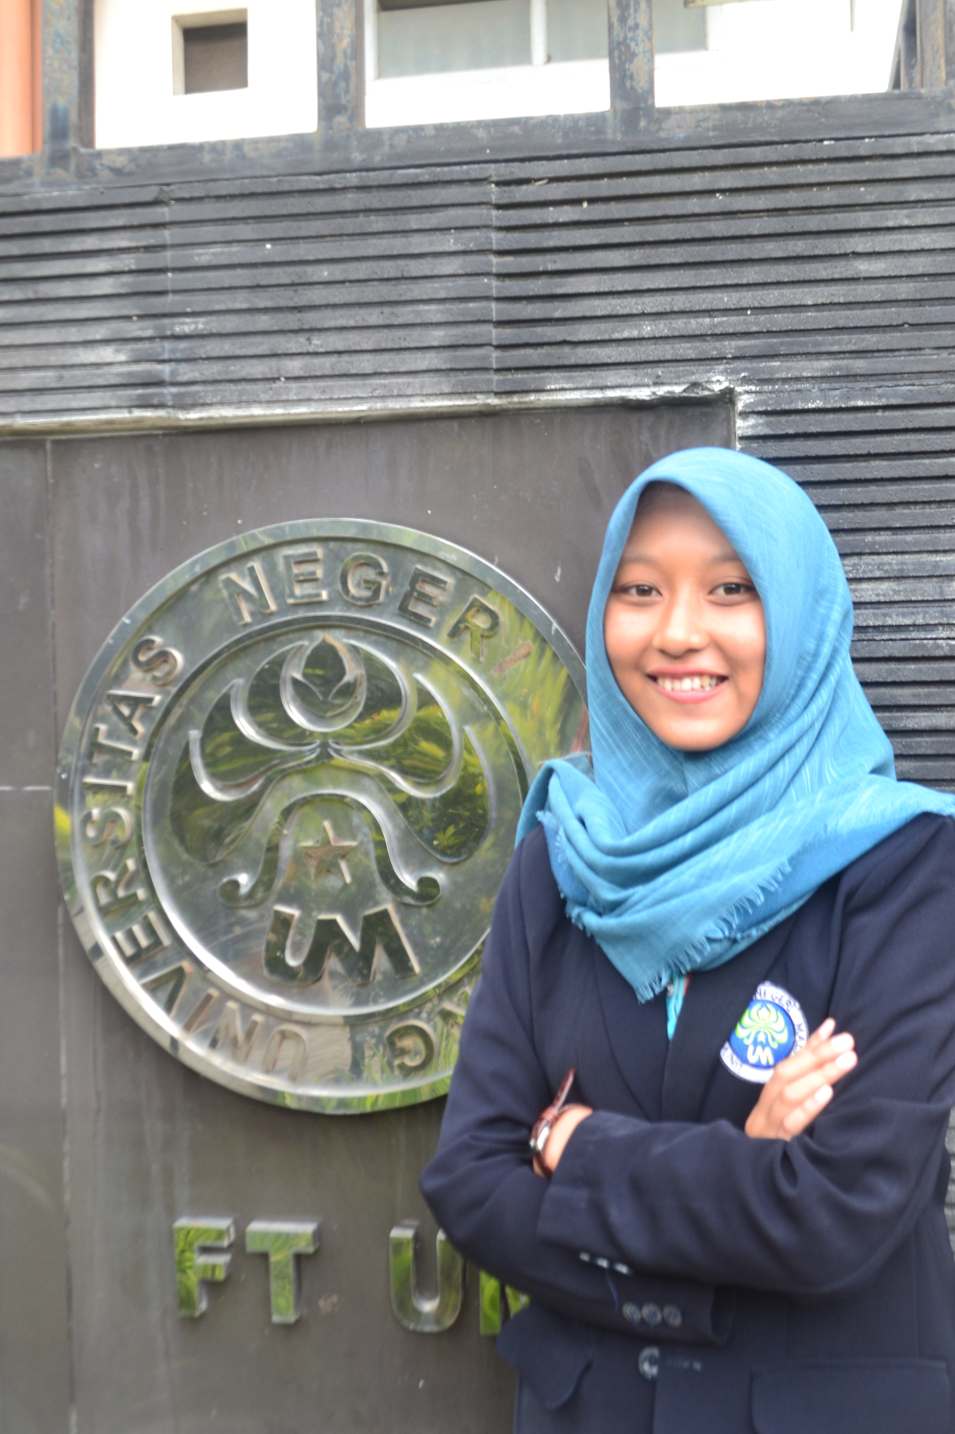
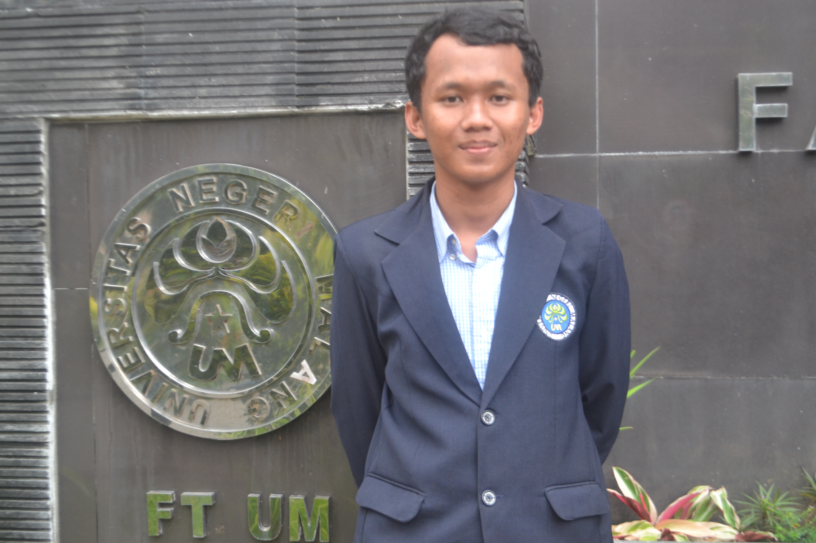
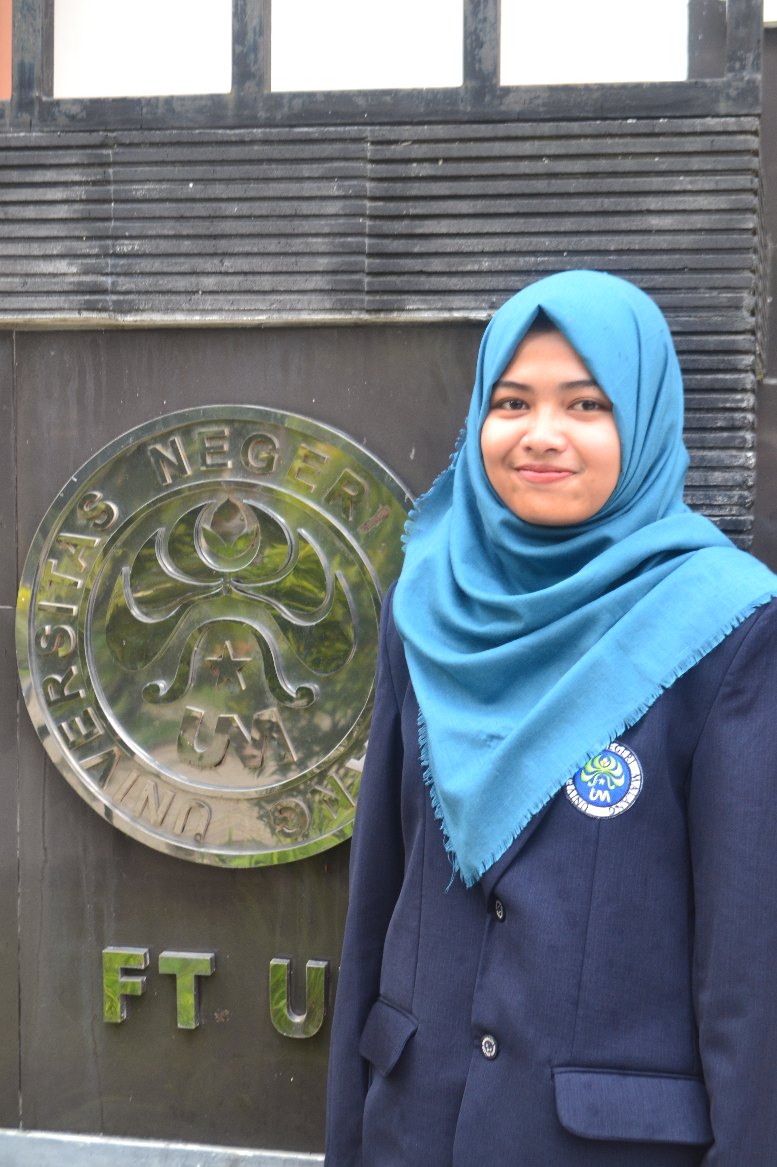
PKM-KC (KARSA CIPTA)
DEKA NANDA PRATAMA
SABRI SANGJAYA
RURI AYYUL M
KETUA
ANGGOTA
ANGGOTA
S1 PENDIDIKAN TEKNIK INFORMATIKA 2015
JURUSAN TEKNIK ELEKTRO FAKULTAS TEKNIK UNIVERSITAS NEGERI MALANG
S1 TEKNIK INFORMATIKA 2016
JURUSAN TEKNIK ELEKTRO FAKULTAS TEKNIK UNIVERSITAS NEGERI MALANG
S1 TEKNIK INFORMATIKA 2015
JURUSAN TEKNIK ELEKTRO FAKULTAS TEKNIK UNIVERSITAS NEGERI MALANG

Slide 3
Agenda
Latar Belakang
Metode
Target Luaran
Pendanaan
Potensi Hasil
Rencana Tahapan Berikutnya

Slide 4
LATAR BELAKANG
APLIKASI RAIN-COAT
Teknologi IB adalah suatu cara atau teknik untuk memasukkan mani (sperma) yang telah dicairkan dan telah diproses terlebih dahulu yang berasal dari ternak jantan ke dalam saluran alat kelamin ternak betina dengan menggunakan metode dan alat khusus yang disebut “insemination gun”. Dalam pelaksanaan IB, ada beberapa faktor yang sangat berpengaruh terhadap keberhasilannya. Adapun faktor- faktor yang berpengaruh adalah faktor betina, faktor semen beku, dan faktor sumber daya manusia dalam melakukan inseminasi buatan. Akan tetapi, walaupun IB memiliki banyak manfaat dalam prosesnya masyarakat juga mengalami beberapa kesulitan. Diantaranya adalah masyarakat terkadang tidak mengetahui kapan waktu yang tepat untuk melakukan inseminasi buatan, proses apa yang dialami sapi dan kambing setelah dilakukan inseminasi buatan, apa yang dialami sapi dan kambing ketika mengalami paska estrus.

Slide 5

MAKA DARI ITU?
Aplikasi RAIN-COAT (Reminder of Artifical Insemination Cow & Goat) merupakan gagasan yang menjadi garis awal dalam pengembangan perangkat lunak tentang pengingat inseminasi buatan untuk sapi dan kambing.

Slide 6
Metode penelitian yang digunakan adalah metode eksperimen. Metode eksperimen adalah metode penelitian ilmiah dimana peneliti dapat memanipulasi atau mengontrol satu atau lebih variabel bebas dan mengamati variabel-variabel terikat yang bertujuan untuk menemukan variasi yang muncul secara bersamaan dengan manipulasi terhadap variabel. Metode eksperimen menguji suatu hipotesis untuk mencari pengaruh, hubungan, maupun perbedaan perubahan suatu objek terhadap suatu permasalahan. Adapun tahapan-tahapan dalam metode eksperimen adalah sebagai berikut.
Identifikasi Masalah
Studi Literatur dan Persiapan Alat
METODE
Processing
Testing
Evaluasi

Slide 7
POWER
Pada tahap ini, kami mengidentifikasi permasalahan yang ada pada bidang peternakan, khususnya permasalahan tentang inseminasi buatan pada kambing dan sapi. Dalam pembahasan kami, pengingat inseminasi buatan ini dispesifikasikan untuk jenis hewan kambing dan sapi
IDENTIFIKASI
MASALAH

Slide 8
POWER
Setelah mendapatkan pokok dari permasalahan yang ada, proses berlanjut ke pencarian informasi dari berbagai sumber, baik buku, jurnal online, artikel berita online, maupun konsultasi dengan dosen pembimbing. Bersamaan dengan itu, kami juga mempersiapkan perangkat yang dibutuhkan dalam pembuatan aplikasi.
STUDI LITERATUR DAN PERSIAPAN ALAT

Slide 9
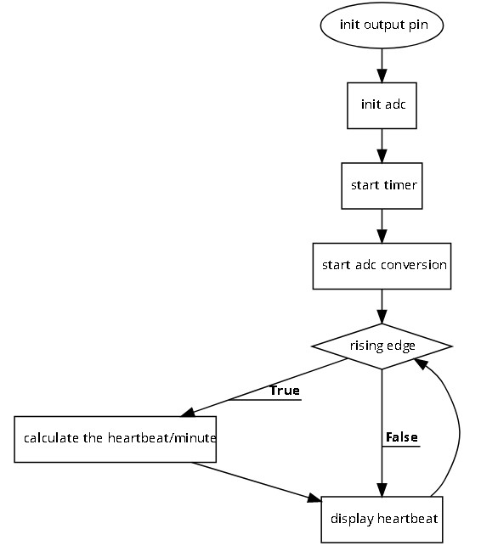
POWER
Pada tahap ini, kami merancang design layout aplikasi mobile serta flowchart perancangan sistem aplikasi Rain Coat.
PROCESSING
Calculate the insemination
Display

Slide 10
POWER
Pada tahap pengujian, sistem aplikasi rain coat akan membutuhkan data sapi dan kambing yang akan menentukan masa inseminasi buatan yang sesuai dengan aplikasi.
TESTING

Slide 11
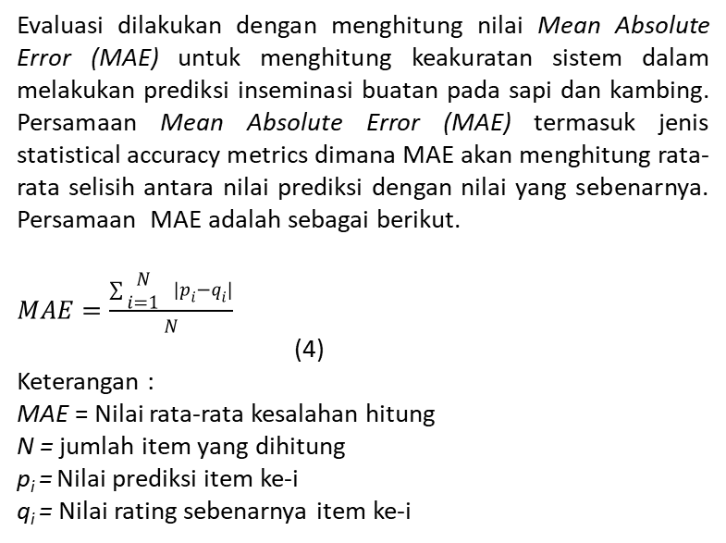
POWER
Evaluasi dilakukan dengan menghitung nilai Mean Absolute Error (MAE) untuk menghitung keakuratan sistem dalam melakukan prediksi inseminasi buatan pada sapi dan kambing. Persamaan Mean Absolute Error (MAE) termasuk jenis statistical accuracy metrics dimana MAE akan menghitung rata-rata selisih antara nilai prediksi dengan nilai yang sebenarnya. Persamaan MAE adalah sebagai berikut.
$MAE=\frac{\sum{\begin{matrix}N \\ i=1\end{matrix} |p_{i}−q_{i}|}}{N}$ (4)
Keterangan :
MAE = Nilai rata-rata kesalahan hitung
N = jumlah item yang dihitung
p_{i} = Nilai prediksi item ke-i
q_{i} = Nilai rating sebenarnya item ke-i
EVALUASI

Slide 12
TARGET LUARAN
APLIKASI RAIN-COAT

Slide 13
BUKU PANDUAN OPERASIONAL
APLIKASI RAIN-COAT
ARTIKEL ILMIAH
HAK CIPTA
APLIKASI RAIN-COAT
APLIKASI RAIN-COAT
APLIKASI
Reminder Of Artificial Insemination
Cow and Goat

Slide 14
PENDANAAN
APLIKASI RAIN-COAT

Slide 15
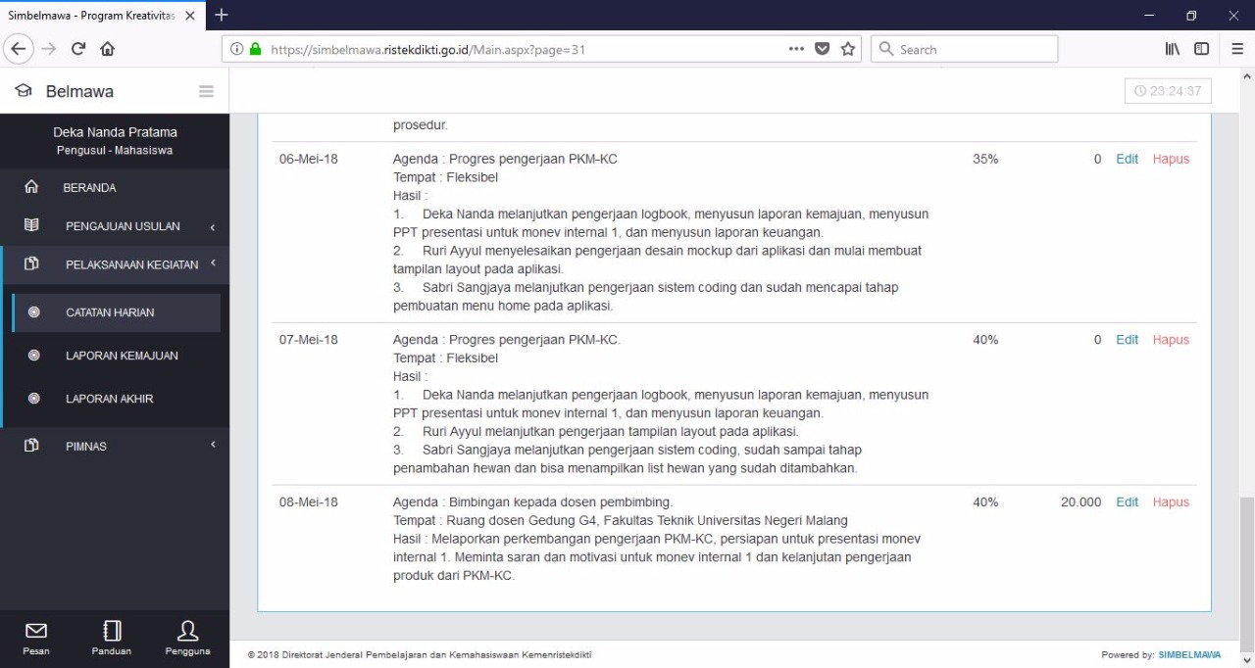
UPLOAD LOGBOOK PADA SIMBELMAWA

Slide 16
POTENSI HASIL
APLIKASI RAIN-COAT

Slide 17
POTENSI
HASIL
IDE
MASYARAKAT
Membantu memperbaiki mutu genetik hewan ternak secara optimal dan meminimalisir adanya kegagalan proses inseminasi buatan melalui penjadwalan yang terstruktur
Membantu masyarakat dalam mengetahui kapan waktu diberinya inseminasi buatan pada sapi dan kambing secara terjadwal, praktis, dan tidak mengeluarkan biaya.

Slide 18
RENCANA TAHAP BERIKUTNYA
APLIKASI RAIN-COAT

Slide 19
RENCANA TAHAPAN BERIKUTNYA
FINISHING APLIKASI
HAK PATEN
ARTIKEL ILMIAH
finishing untuk penyempurnaan penggunaan fungsi aplikasi
mendapatkan hak legalitas cipta alat, sehingga ketika aplikasi dikembangkan mendapatkan keuntungan.
dapat memberikan sumbangsih ilmu pengetahuan tentang teknologi bagi instansi pendidikan

Slide 20
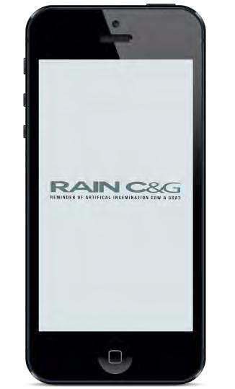
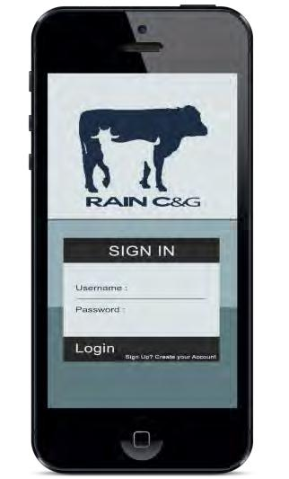
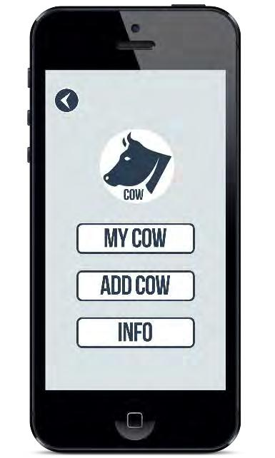
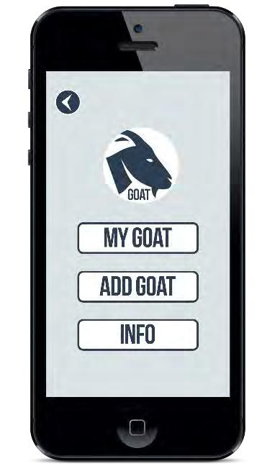
DESIGN APLIKASI

Slide 21
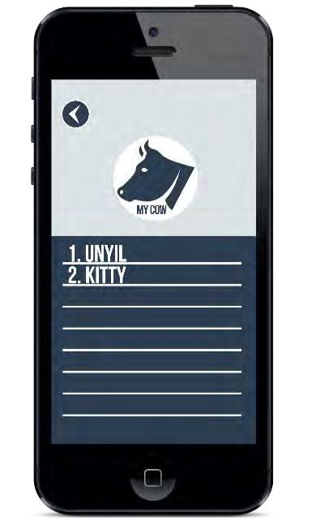
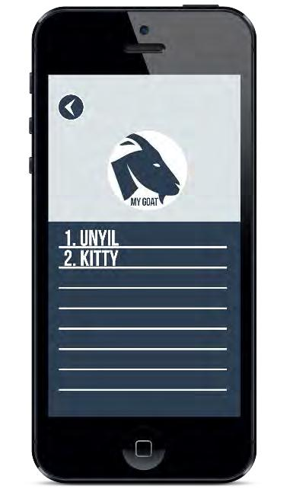
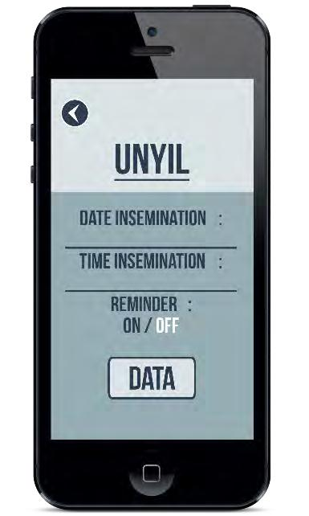
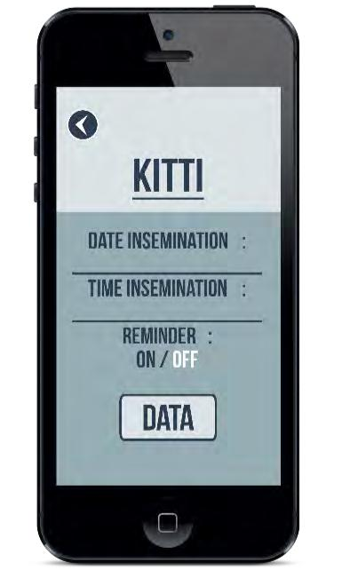
DESIGN APLIKASI

Slide 22
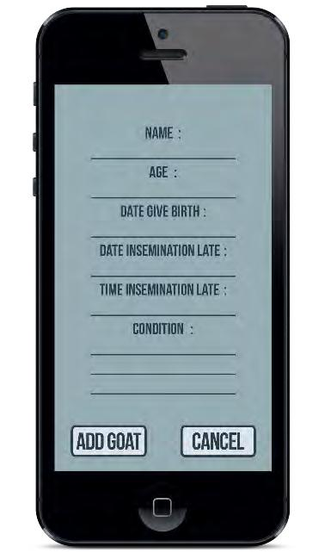
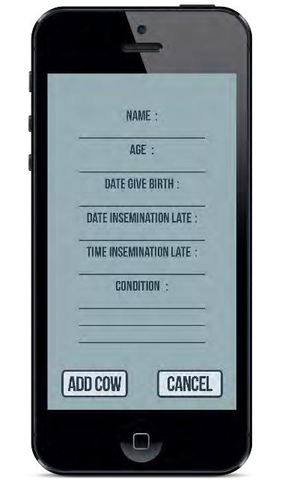
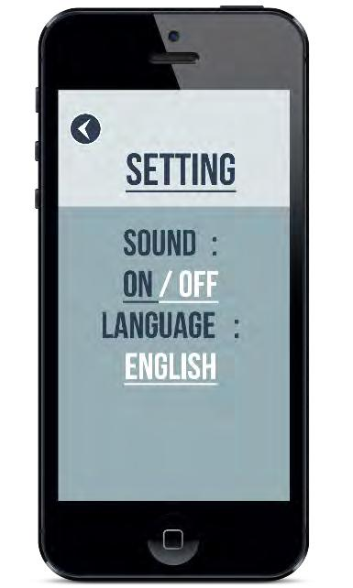
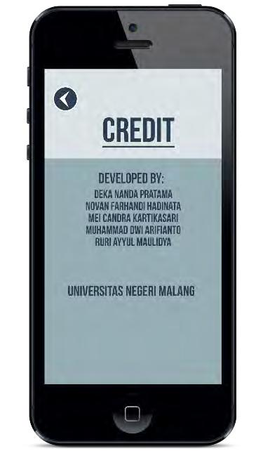
DESIGN APLIKASI

Slide 23
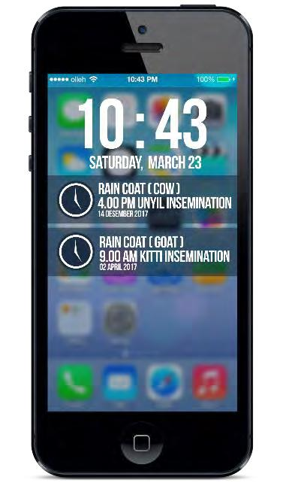
Design Aplikasi
Display Alarm pada Layar Smartphone

Slide 24
package com.example.sabrisangjaya.raincoat;
import android.support.v7.app.AppCompatActivity;
import android.os.Bundle;
public class hewansaya extends AppCompatActivity {
@Override
protected void onCreate(Bundle savedInstanceState) {
super.onCreate(savedInstanceState);
setContentView(R.layout.activity_hewansaya);
}
}
Pembuatan
Program
Hewansaya.java

Slide 25
Pembuatan
Program
package com.example.sabrisangjaya.raincoat;
import android.support.v7.app.AppCompatActivity;
import android.os.Bundle;
public class login extends AppCompatActivity {
@Override
protected void onCreate(Bundle savedInstanceState) {
super.onCreate(savedInstanceState);
setContentView(R.layout.activity_login);
}
}
login.java

Slide 26
package com.example.sabrisangjaya.raincoat;
import android.content.Intent;
import android.support.v7.app.AppCompatActivity;
import android.os.Bundle;
import android.view.View;
import android.widget.Button;
public class MainActivity extends AppCompatActivity {
private Button btnlogin;
@Override
protected void onCreate(Bundle savedInstanceState) {
super.onCreate(savedInstanceState);
setContentView(R.layout.activity_main);
btnlogin=(Button)findViewById(R.id.buttonlogin);
btnlogin.setOnClickListener(new View.OnClickListener(){
public void onClick(View view){
Intent intent=new Intent(MainActivity.this,home.class);
startActivity(intent);
}
});
}
}
Pembuatan
Program
MainActivity.java

Slide 27
package com.example.sabrisangjaya.raincoat;
import android.content.Intent;
import android.support.v7.app.AppCompatActivity;
import android.os.Bundle;
import android.view.View;
import android.widget.Button;
public class home extends AppCompatActivity {
private Button btnkeluar,btntambah,btnhewansaya,btninfo;
@Override
protected void onCreate(Bundle savedInstanceState) {
super.onCreate(savedInstanceState);
setContentView(R.layout.activity_home);
btntambah=(Button)findViewById(R.id.btnTambahhewan);
btninfo=(Button)findViewById(R.id.btnInfo);
btnhewansaya=(Button)findViewById(R.id.btnHewansaya);
btnkeluar=(Button)findViewById(R.id.btnKeluar);
btnkeluar.setOnClickListener(new View.OnClickListener(){
public void onClick(View view){
Intent intent=new Intent(home.this,MainActivity.class);
startActivity(intent);
}
Pembuatan
Program
home.java

Slide 28
});
btninfo.setOnClickListener(new View.OnClickListener(){
public void onClick(View view){
Intent intent=new Intent(home.this,MainActivity.class);
startActivity(intent);
}
});
btntambah.setOnClickListener(new View.OnClickListener(){
public void onClick(View view){
Intent intent=new Intent(home.this,tambahhewan.class);
startActivity(intent);
}
});
btnhewansaya.setOnClickListener(new View.OnClickListener(){
public void onClick(View view){
Intent intent=new Intent(home.this,hewansaya.class);
startActivity(intent);
}
});
}
}
Pembuatan
Program
home.java

Slide 29
package com.example.sabrisangjaya.raincoat;
import android.support.v7.app.AppCompatActivity;
import android.os.Bundle;
public class tambahhewan extends AppCompatActivity {
@Override
protected void onCreate(Bundle savedInstanceState) {
super.onCreate(savedInstanceState);
setContentView(R.layout.activity_tambahhewan);
}
}
Pembuatan
Program
tambahhewan.java

Slide 30
TERIMA KASIH

